Slide 1
SDGs填報系統說明

Slide 2
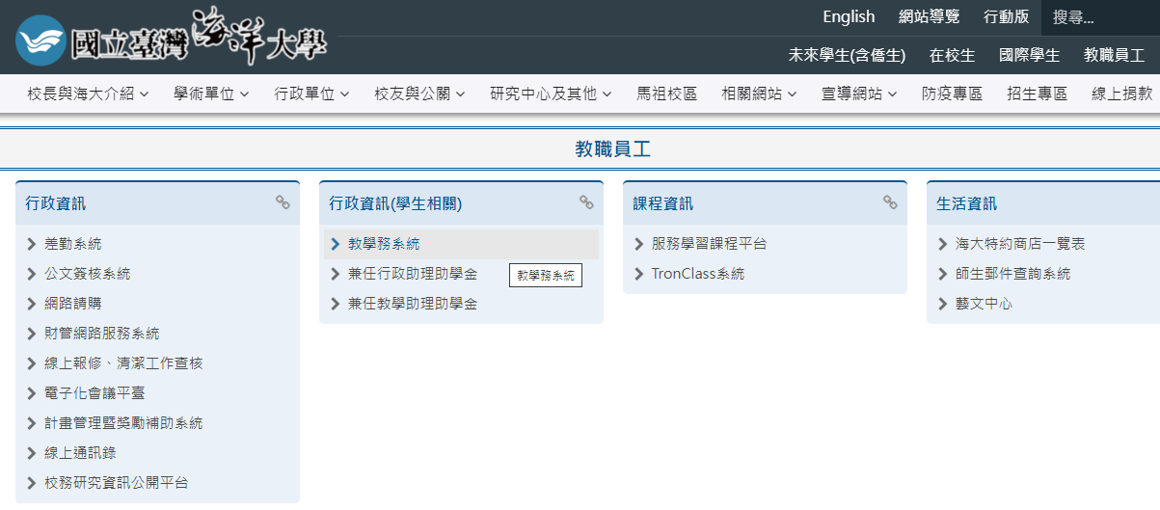
登入
海大首頁-教職員工-教學務系統

Slide 3
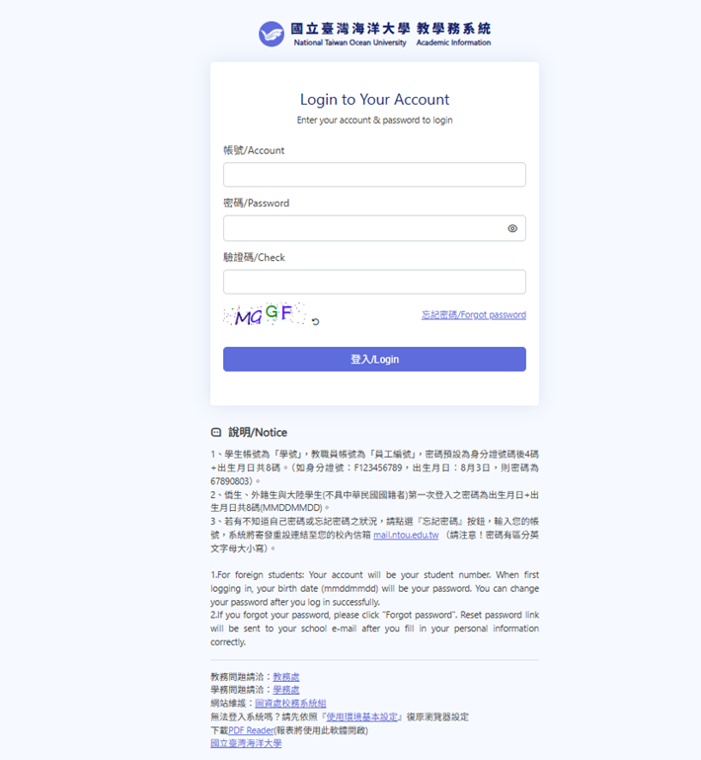
登入
教學務系統
登入畫面

Slide 4
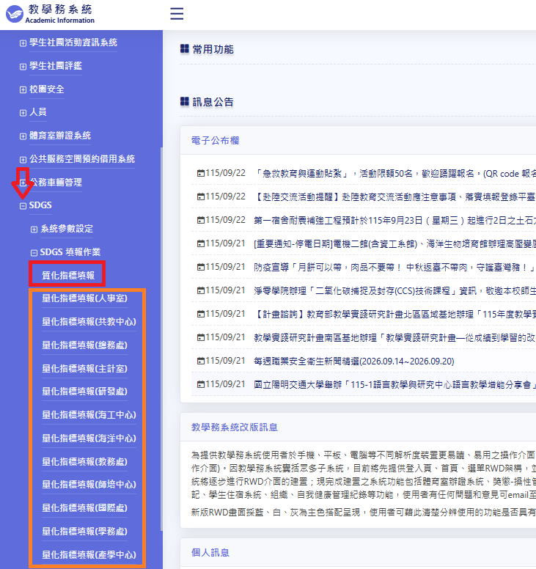
點選SDGS
質化指標填報
(全校)
量化指標填報
(部分單位)

Slide 5
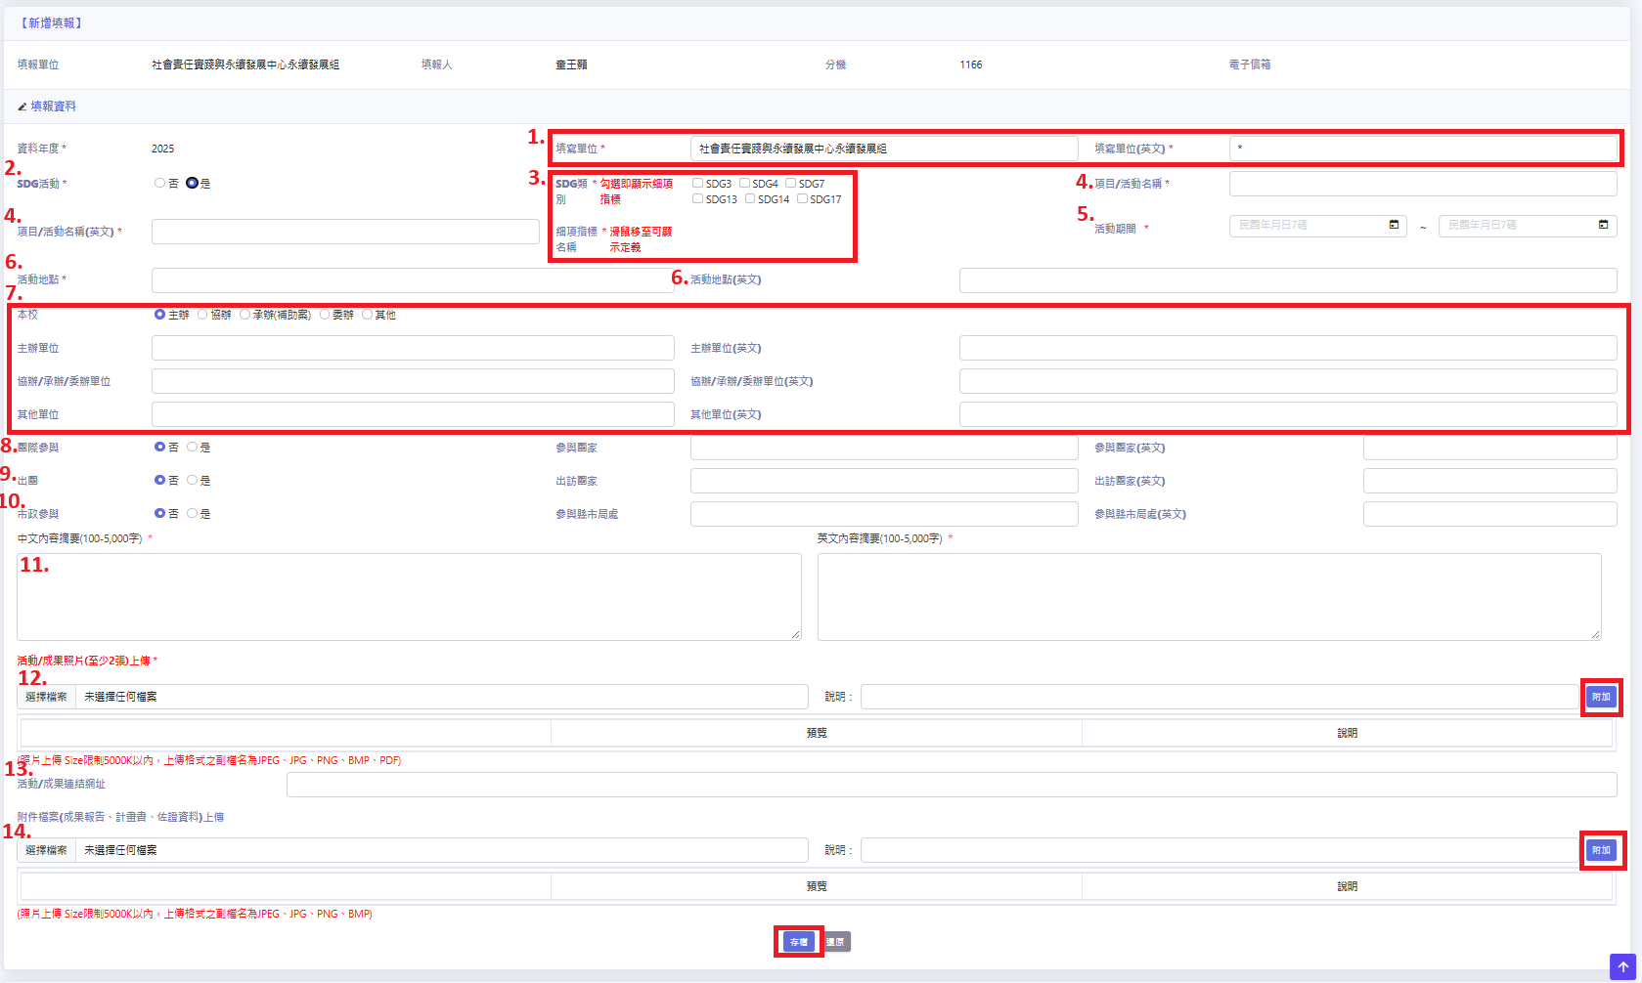
質性表單說明
1. 填寫單位(中英文)
2. SDG活動(打勾)
3. 選擇SDG類別
(游標移至可顯示定義)
4. 活動名稱(中英文)
5. 活動期間
6. 活動地點(中英文)
7. 本校在此活動中的定位
8. 國際參與
9. 出國
10. 市政參與
11. 內容摘要(中英文)
12. 活動照片(至少2張)
(記得按附加才算完成)
13. 成果連結網址
14. 成果報告、計畫書、佐證
(記得按附加才算完成)
最後請點[存檔]才算完成
感謝配合

